Slide 1
Chapter4
파이썬 다양한 데이터 형식 가공

Slide 2
동영상 강의 4-1
다양한 데이터 전송 형식 개요
오늘 내용 정리
머신러닝에서 다양한 형식 데이터 가공의 필요성
: XML, JSON, YAML, CSV
2. 바이너리(Binary) 데이터 vs 텍스트(Text) 데이터 3. 바이너리(Binary), 텍스트(Text) 데이터 생성 실습 https://docs.microsoft.com/ko-kr/azure/machine-learning/team-data-science-process/prepare-data pickle : https://docs.python.org/3/library/pickle.html

Slide 3
동영상 강의 4-1
- Binary Data vs Text Data(1)
종류 | 장점 | 단점
텍스트 데이터 (ASCII) - 사람이 이용 | 텍스트 에디터 편집 가능, 가독성 좋음, 즉시 수정 | 크기가 큼
바이너리 데이터 (1,0) - 컴퓨터가 이용 | 크기 작음, 동영상, 이미지 등 | 에디터 편집 불가, 데이터 저장 영역 위치 정의

Slide 4
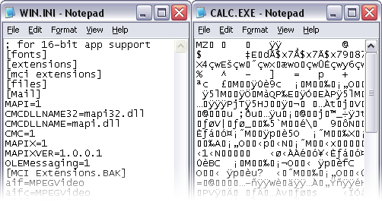
동영상 강의 4-1
- Binary Data vs Text Data(2)

Slide 5
동영상 강의 4-2
파이썬으로 XML 데이터 다루기
오늘 내용 정리
1. XML 데이터 간단 개요
2. XML 기상청 날씨 데이터 조회 3. XML 기상청 날씨 데이터 지역별 파싱 및 출력
실습(과제) : 본인 거주 지역 날씨 정보(XML) 파싱 및 출력 해보기
과제 : http://www.weather.go.kr/weather/lifenindustry/sevice_rss.jsp
XML : https://www.w3schools.com/xml/default.asp
Bs4 : https://www.crummy.com/software/BeautifulSoup/bs4/doc/

Slide 6
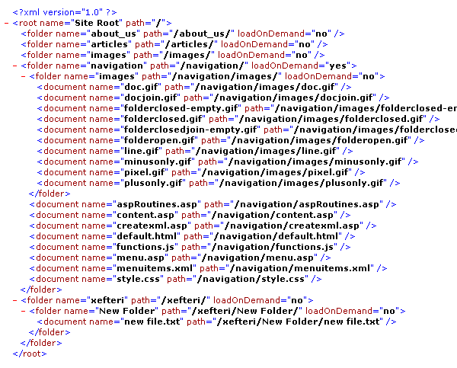
동영상 강의 4-2
- XML Sample

Slide 7
동영상 강의 4-3
여기서 잠깐! 파이썬 자료형에 대해 알아보자.
오늘 내용 정리
1. List 2. Tuple 3. Dictionary 4. Sets
레퍼런스 : https://docs.python.org/3/tutorial/datastructures.html

Slide 8
동영상 강의 4-4
파이썬으로 JSON 데이터 다루기
오늘 내용 정리
1. JSON 데이터 간단 개요
2. 파이썬으로 JSON 데이터 읽고 쓰기 3. 파이썬으로 JSON 데이터 파싱 하기
4. Github Repository JSON 데이터 파싱 실습
실습(과제) : JSONPlaceholder 사이트에서 JSON 파싱 실습
과제 : https://jsonplaceholder.typicode.com/
JSON : https://www.w3schools.com/js/js_json_syntax.asp
SimpleJSON : https://simplejson.readthedocs.io/en/latest/
JSON Sort 온라인 : https://jsoneditoronline.org/

Slide 9
동영상 강의 4-5
파이썬 Pandas 사용하기(1)
오늘 내용 정리
1. Python Pandas 개요
2. CSV 데이터 간단 개요
3. 파이썬 Pandas로 CSV 데이터 읽고쓰기 4. 파이썬 Pandas로 CSV 데이터 편집하기
실습(과제) : 샘플 CSV 데이터 다운로드 후 읽기 및 쓰기 실습
과제 : https://support.spatialkey.com/spatialkey-sample-csv-data/
CSV: https://ko.wikipedia.org/wiki/CSV_(%ED%8C%8C%EC%9D%BC_%ED%98%95%EC%8B%9D) Pandas: http://pandas.pydata.org/

Slide 10
동영상 강의 4-6
파이썬 Pandas 사용하기(2)
오늘 내용 정리
1. 파이썬 Pandas로 엑셀(excel) 데이터 읽고 쓰기 2. 파이썬 Pandas로 엑셀(excel) 데이터 편집하기 3. 파이썬 Pandas로 엑셀(excel) 데이터 파일 출력
Pandas: https://pandas.pydata.org/pandas-docs/stable/generated/pandas.read_excel.html

Slide 11
동영상 강의 4-7
파이썬 Pandas 사용하기(3)
오늘 내용 정리
1. Pandas Series, DataFrame 기초 설명
2. Pandas Series, DataFrame 실습
3. Pandas_datareader로 주식(증권) 데이터 가져오기
4. Pandas로 차트(Chart) 그려보기
실습(과제) : 주식 시세 조회(구글) 후 엑셀 출력 및 차트 그리기
Pandas: http://pandas-datareader.readthedocs.io/en/latest/remote_data.html
matplotlib: https://matplotlib.org/tutorials/introductory/sample_plots.html

